Slide 1
第十五章 简易计算器

Slide 2
17世纪初，西方国家的计算工具有了较大的发展。英国数学家纳皮尔发明的“纳皮尔算筹”；英国牧师奥却德发明了圆柱型对数计算尺，这种计算尺不仅能做加减乘除、乘方、开方运算，甚至可以计算三角函数，指数函数和对数函数。这些计算工具不仅带动了计算器的发展，也为现代计算器发展奠定了良好的基础，成为现代社会应用广泛的计算工具，如手机、操作系统上附带的多功能计算器。

Slide 3
15.1 设计目的
本程序旨在训练读者的基本编程能力，使读者熟悉C语言图形模式下的编程。本程序中涉及到结构体、数组、绘图等方面的知识。通过本程序的训练，使读者能对C语言有一个更深刻的了解，掌握利用Ｃ语言相关函数开发计算器的基本原理，为进一步开发出高质量的多功能计算器打下坚实的基础。

Slide 4
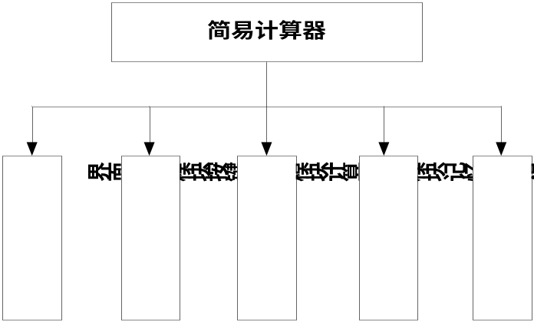
15.2 功能描述
本计算器主要由以下五个功能模块组成

Slide 5
15.2 功能描述
（1）计算器界面显示模块
计算器界面显示必须在执行实际计算操作之前完成，在这里主要调用了C语言图形系统函数和字符屏幕处理函数画出类似windows自带的计算器的界面。此界面包括一个主窗口、一个文本输入框、一个表示记忆功能已启用的标签和28个按钮，其中28个按钮分别由10个数字键按钮、7个运算符按钮、4个命令按钮、4个记忆操作按钮和另外3个包括小数点、正负号、等号在内的按钮构成。
（2）计算器按键控制模块
按键控制模块主要完成两大部分功能。第一，当用户在键盘上按下计算器中定义的有效键时，计算器必须执行模拟用户按键的操作。第二，计算器通过对键盘按键值的判断，执行相应的操作，如接收数字输入等。
（3）计算器计算处理模块
计算处理模块主要完成双目四则运算和单目运算操作。四则运算包括加、减、乘、除。单目运算包括求平方根、取倒数和取百分数。计算处理模块在按键控制模块中被调用执行。
（4）计算器记忆处理模块
记忆处理模块使计算器具有记忆功能。在此模块可以执行的操作有：第一，用户可以将当前文本框中的数值存入记忆变量中；第二，用户可以将记忆变量中的数值与当前文本框中的数值相加，作为记忆变量的新值；第三，用户可以取出记忆器中记录的数值；第四，用户可以清除记忆变量的值。
（5）计算器退出模块
计算器退出模块主要执行清除图形屏幕、关闭图形系统和退出计算器系统的操作。

Slide 6
15.3 总体设计
15.3.1 功能模块设计
1．计算器执行主流程
本计算器执行主流程如图15.2所示。首先，程序调用InitApp()函数，使系统进入图形模式，并对窗口、标签、文本框和按钮的相关结构变量进行赋值操作；调用Showme()函数显示计算器界面；调用Load()函数初始化全局变量的值。然后，程序进入while(1)循环，等待用户按键，并读取所按键值，若用户按下alt+x组合键，程序调用Unload()函数退出系统，否则程序调用CommandButton_KeyboardDown(key)和CommandButton_KeyboardUp(key)函数来完成在计算器上的模拟按键操作。最后，程序调用CommandButton_Click(key)函数,根据key的值，进行相关操作，相关操作完成后返回到while(1)入口，继续等待用户按键。

Slide 7
15.3 总体设计
15.3.1 功能模块设计
2．计算器界面显示
此计算器界面由一个主窗口、一个文本输入框、一个表示记忆功能是否启用的标签和28个按钮构成。这四个组成部分分别由三个结构变量和有28个元素的结构数组来实现。
3．计算器按键控制
如前所述，按键控制模块主要完成模拟用户按键操作和判断按键值后执行相应的操作任务。模拟按键操作主要由CommandButton_KeyboardDown()和CommandButton_KeyboardUp()两个函数通过改变按钮的状态值，然后调用CommandButton()函数来实现。同样，判断按键值后执行相应的操作任务主要由调用CommandButton_Click(int key)函数来实现，在此函数中有对28个键值的判断，并对不同的键值进行分别的处理。

Slide 8
15.3 总体设计
15.3.1 功能模块设计
4．计算器计算处理
计算处理模块主要完成四则运算和单目运算操作。四则运算由DoubleRun()函数来实现，在此函数中，先判断操作符进行判断，然后对操作数num1和num2进行相关运算，操作符为加、减、乘、除。注意，在进行除法运算时，除数num1不能为0。单目运算由SingleRun(int key)函数来实现，执行求平方根、求倒数、求百分数运算。
5．计算器记忆处理
当用户按下ctrl+m组合键时，程序调用StoreSet()函数将当前文本框中的数值存入记忆变量store中，并在标签中输出标记“M”；当用户按下ctrl+p组合键时，程序调用StoreSet()函数将记忆变量store中的数值与当前文本框中的数值相加，作为store的新值；当用户按下ctrl+r组合键时，程序调用StoreSet()函数取出记忆变量store的值；当用户按下ctrl+l组合键时，程序调用StoreSet()函数清除记忆变量store的值,并在标签中输出空标记，表示记忆功能暂未使用。
6．退出系统
此模块较为简单，调用Unload()函数实现。

Slide 9
15.3.2 数据结构设计
此程序中，它定义了一个结构体和若干全局标志变量，为了便于读者易于理解程序，这里分别来介绍。
1．Block结构体
因为主窗口、文本框、标签、按钮四种对象具有很多共同属性，所以只定义一个结构体即可。Block结构体中各字段的值的含义如下：
int left,top,width,height：分别保存对象的左上角坐标，宽，高；
char caption[50]：保存对象的标题；
int fontcolor,fontsize,status：fontcolor、fontsize分别保存向该对象输出文本时的字体颜色和字体大小；status保存此对象的状态。

Slide 10
15.3.2 数据结构设计
2．全局变量
下面对程序用到的全局变量及数组进行说明。
struct Block frmmain,txtscreen,lblstore,cmdbutton[28]：三个结构体变量分别用来表示主窗口、文本框、标签，结构体数组cmdbutton用于保存28个按钮；
int clickflag：作为按键标志，若有键按下此标志为1，否则为0；
int top,pointflag,digitkeyhit：top保存连续输入的数字的位数，top不能大于14；pointflag表示小数点标志，若输入了小数点，此标志为1，否则为0；digitkeyhit表示数字键标志，输入一数字后，其值为1，若为输入为非数字值，其值0；
int operatoror,runflag,ctnflag：operatoror保存操作符的数值表示。
int errorflag：有错误出现时，如除数不能为0，此标记为1。
double num1,num2,store： num1表示操作数1，num2表示操作数2，store为记忆变量。
char strbuf[33]：临时数组，用于保存一个由多个单个数字构成的操作数。

Slide 11
11.3.2 数据结构设计
2 定义全局变量
（2）多播全局变量
SOCKET socketMul：UDP多播套接字；
SOCKET sockJoin：加入多播组套接字；
struct sockaddr_in addrLocal：本地地址结构，其IP地址部分默认为0，即INADDR_ANY，通过另一个全局变量dwInterface获得；
struct sockaddr_in addrMul：多播组地址，默认为MCASTADDR；
BOOL multiSendFlag：多播消息身份标志，如果该变量为FALSE（默认），表示是消息接收者，否则表示为消息发送者；
BOOL bLoopBack：消息返还禁止标志，如果该标志设置为TRUE，表示禁止消息返还，默认为FALSE；
BOOL multiFlag：多播标志，如果该标志设置为TRUE，则表示该程序进行的多播操作，该变量和broadFlag变量不能同时为TRUE；
DWORD dwInterface：表示多播本地地址参数的双字节变量，被赋初始值是INADDR_ANY，表示0，用于接收用户提供的参数；
DWORD dwMulticastGroup：表示多播地址参数的双字节变量，被赋初始值是MCASTADDR，用于接收用户提供的参数；
DWORD mCount：双字节表示消息数量的变量，该变量被赋初值为MCOUNT；
short mPort：多播的端口号，默认是MCASTPORT。

Slide 12
15.3.3 函数功能描述
1. InitApp()
函数原型：void InitApp()
InitApp()函数用于初始化程序，完成程序图形模式的进入和对结构变量、结构数组进行赋初值的操作。
2. Showme()
函数原型：void Showme()
Showme()函数用于计算器界面的显示，按钮的显示通过循环来完成。
3. Load()
函数原型：void Load()
Load()函数用于对全局变量进行赋初值。
4. Form ()
函数原型：void Form(struct Block form)
Form ()函数用于完成主窗口的显示。形参form为Block结构类型。

Slide 13
15.3.3 函数功能描述
5. TextBox ()
函数原型：void TextBox(struct Block txtbox)
TextBox()函数用于完成文本框的显示。
6. Label ()
函数原型：void Label(struct Block label)
Label ()函数用于完成标签的显示。
7. CommandButton ()
函数原型：void CommandButton(struct Block cmdbutton)
CommandButton ()函数用于完成单个按钮的显示。
8. CommandButton_KeyboardDown ()
函数原型：void CommandButton_KeyboardDown(int i)
CommandButton_KeyboardDown ()函数用于实现按下编号为i的按钮所进行的操作，主要执行按钮状态的改变和调用CommandButton ()来完成按钮的重绘。
9. CommandButton_KeyboardUp ()
函数原型：void CommandButton_KeyboardUp(int i)
CommandButton_KeyboardUp ()函数执行将按下的按钮恢复为按下该键前的状态。

Slide 14
15.3.3 函数功能描述
10. CommandButton_Click ()
函数原型：void CommandButton_Click(int key)
CommandButton_Click ()函数判断key的值，并执行相关操作。
11. DoubleRun ()
函数原型：void DoubleRun()
DoubleRun ()函数执行加、减、乘、除运算。
12. SingleRun ()
函数原型：void SingleRun(int operatoror)
SingleRun ()函数执行对单个操作数的运算。
13. StoreSet ()
函数原型：void StoreSet(int key)
StoreSet ()函数执行与计算器记忆功能相关的操作。
14. Unload ()
函数原型：void Unload()
Unload ()函数执行退出系统的操作。
15. main()
函数原型：void main ()
main()为主函数，其详细说明可参考图15.2。

Slide 15
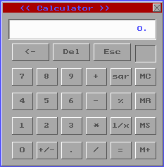
15.4 程序实现
1.计算器初始状态
当用户刚进入计算器时，其初始状态如图15.3所示。此时，计算器的初始化值为0，记忆功能也暂未启用，等待用户从键盘输入计算器上对应的有效按键。用户可进行双目运算和单目运算，也可按Alt+x键退出计算器。
图15.3计算器初始状态

Slide 16
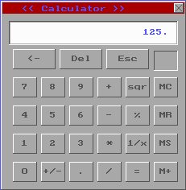
15.4 程序实现
2.计算器执行计算
如图15.4所示，这是程序执行123+2后的计算结果。用户输入123+2后，按小数字键盘区的Enter键或主键盘区的“＝”键，即可得到此计算结果。
图15.4执行123+2的计算结果

Slide 17
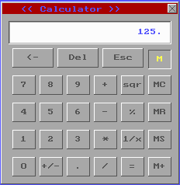
15.4 程序实现
3.计算器记忆功能启用
如图15.5所示，此时用户在上一步计算结果的基础上，按ctrl+m键将125存入了记忆器中。同时，在用于标记此功能是否启用的标签处，输出“M”，表示记忆功能启用。
图15.5将125存入记忆器中

Slide 18
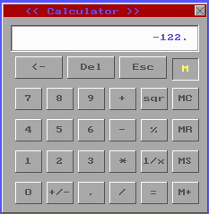
15.4 程序实现
4.计算器读取及清除记忆器中的值
如图15.6所示，其为用户执行了3减去记忆变量值的计算结果。用户按ctrl+r键可得到计算器记忆器中保存的值。如图15.7所示，此时为用户按了ctrl+l键的结果，即清除了记忆器中保存的值。
图15.6 3减去记忆变量的计算结果

Slide 19
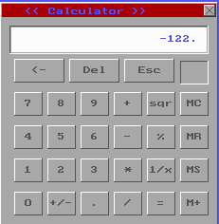
15.4 程序实现
5.计算器提示报错
如图15.8所示，当用户按ctrl+@键后，对-122执行开平方运算时，因操作数不能为负，计算器报错。
图15.7 清除记忆器中保存的值

Slide 20
15.5 小结
本章介绍了一个简易计算器的设计思路及其编码实现。重点介绍了各功能模块的设计原理和数据结构的实现。旨在引导读者熟悉C语言图形模式下的编程，了解系统的绘图及数据结构等方面知识。
本计算器仅为一个简易计算器，希望有兴趣的读者，可以对此程序进行优化，使计算器功能更丰富和支持鼠标操作，以达到学以致用之目的。

